Slide 1
0827문제
김시온

Slide 2
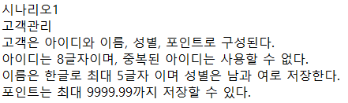
문제1(고객관리)

Slide 3
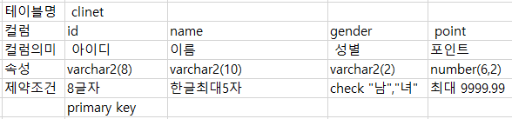
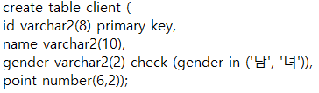

문제1.고객관리
논리적 설계(테이블명세서)
물리적 설계(쿼리문)
증빙자료

Slide 4

문제1(출석도장)

Slide 5
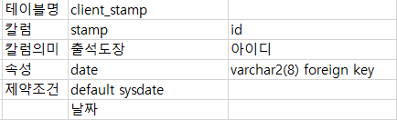

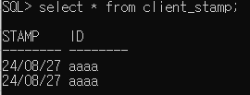
문제2(출석도장)
논리적 설계(테이블명세서)
물리적 설계(쿼리문)
증빙자료

Slide 6
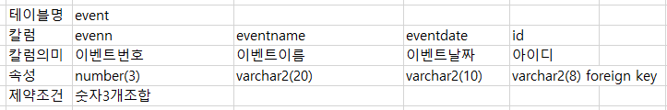
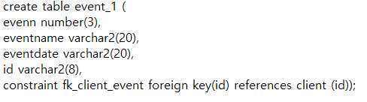

문제2(이벤트)
논리적 설계(테이블명세서)
물리적 설계(쿼리문)
증빙자료

Slide 7
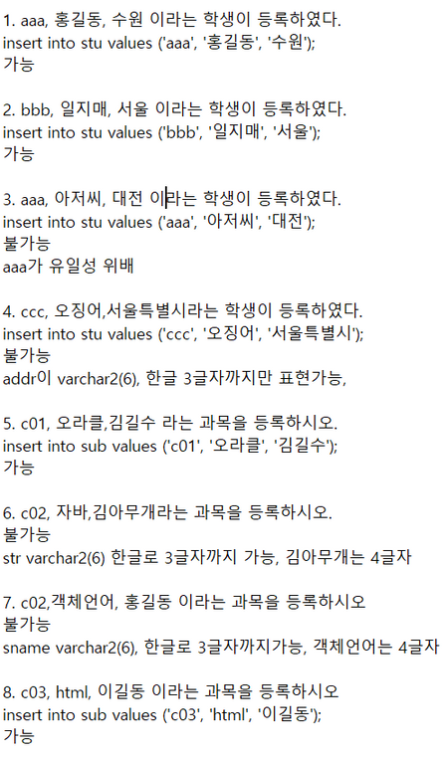
2. 구축된 데이터 베이스 분석하기

Slide 8
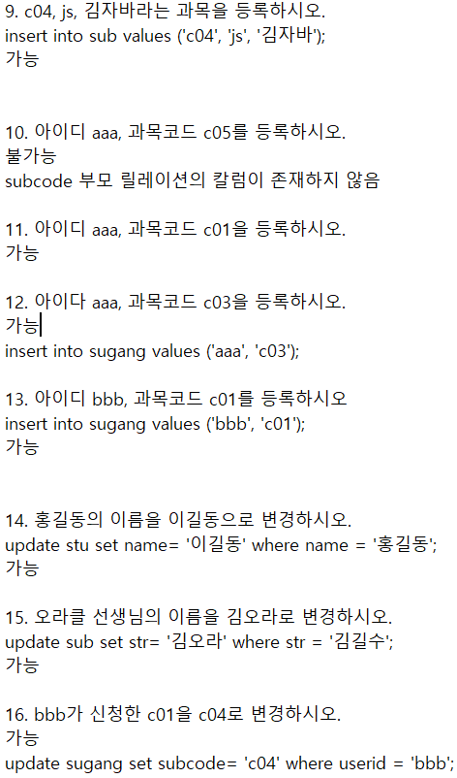
2. 구축된 데이터 베이스 분석하기

Slide 9
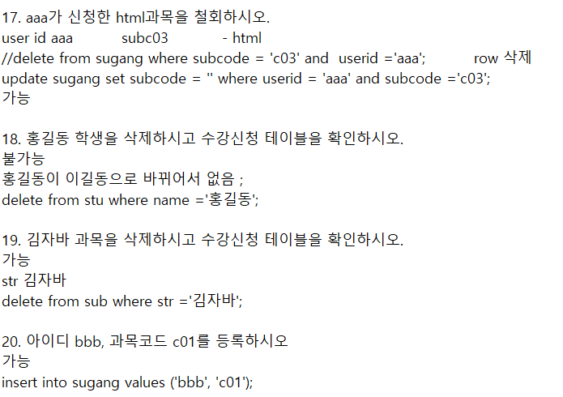
2. 구축된 데이터 베이스 분석하기

Slide 10
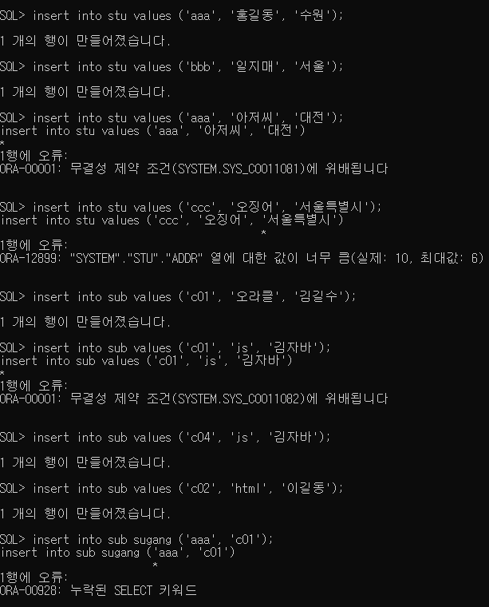
2. 구축된 데이터 베이스 분석하기

Slide 11
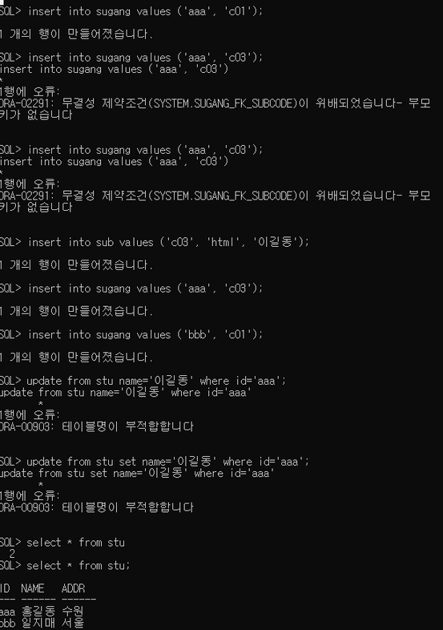
2. 구축된 데이터 베이스 분석하기

Slide 12
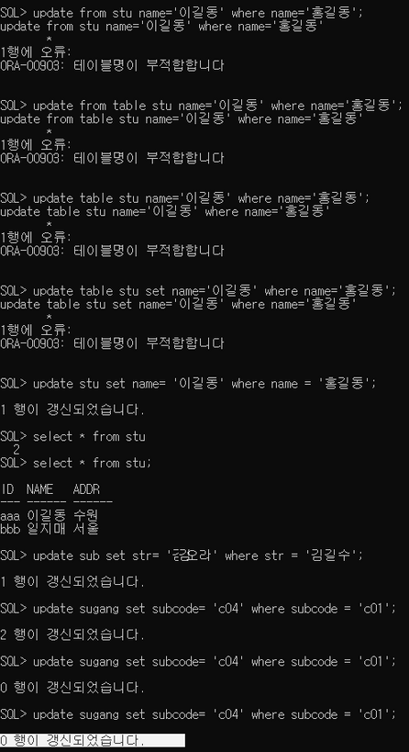
2. 구축된 데이터 베이스 분석하기

Slide 13
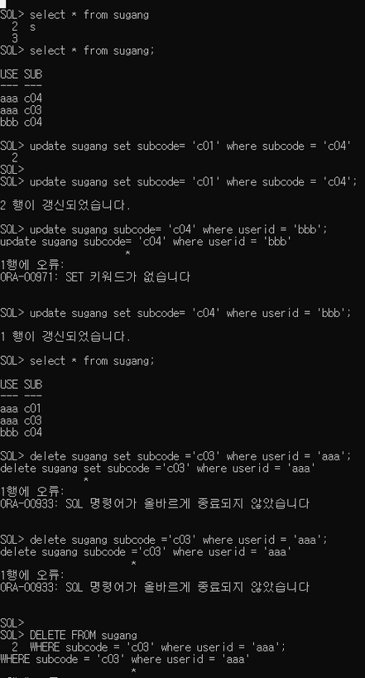
2. 구축된 데이터 베이스 분석하기

Slide 14
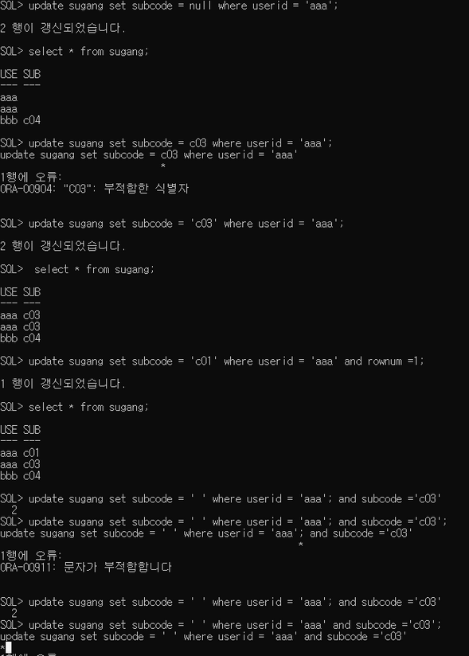
2. 구축된 데이터 베이스 분석하기

Slide 15
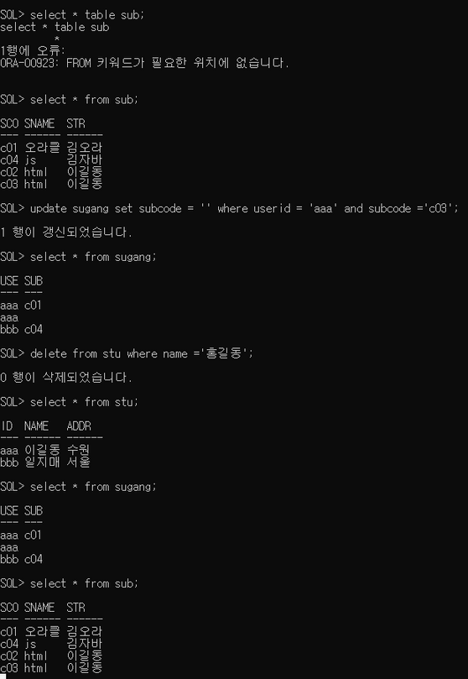
2. 구축된 데이터 베이스 분석하기

Slide 16
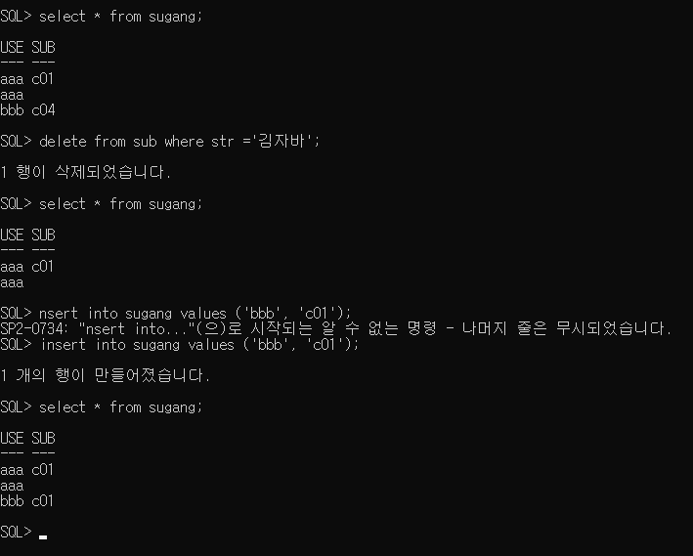
2. 구축된 데이터 베이스 분석하기

